Slide 1
ГЕОГРАФИЈА ,8.РАЗРЕД

Slide 2
ЈАПАН И КИНА-понављање

Slide 3
ЈАПАН
-ГЕОГРАФСКИ ПОЛОЖАЈ
ДРЖАВА НА ИСТОКУ АЗИЈЕ
САСТОЈИ СЕ ОД 4 ВЕЋА И МНОГО МАЊИХ ОСТРВА
-ГЛАВНА ОСТРВА СУ: ХОНШУ,ХОКАИДО,ШИКОКУ,КЈУШУ

Slide 4
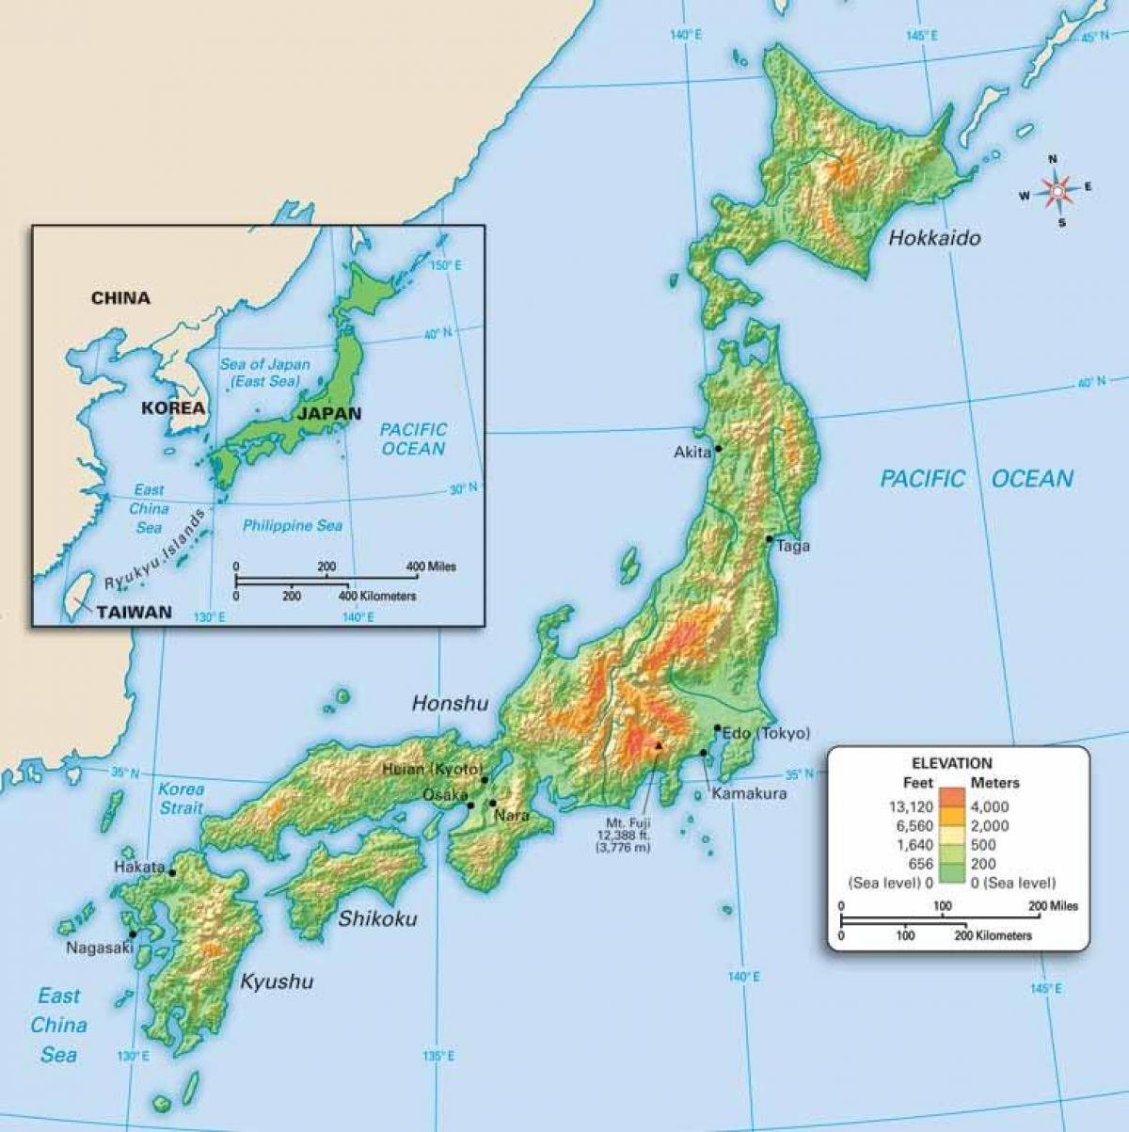

Slide 5
РЕЉЕФ: ПЛАНИНСКИ -ЗЕМЉА СЕ НАЛАЗИ У ВАТРЕНОМ ПОЈАСУ ПАЦИФИКА
ПОСЉЕДИЦЕ СУ:ВУЛКАНИ,ЗЕМЉОТРЕСИ И ЦУНАМИ(ЗЕМЉОТРЕСНИ ТАЛАСИ)

Slide 6
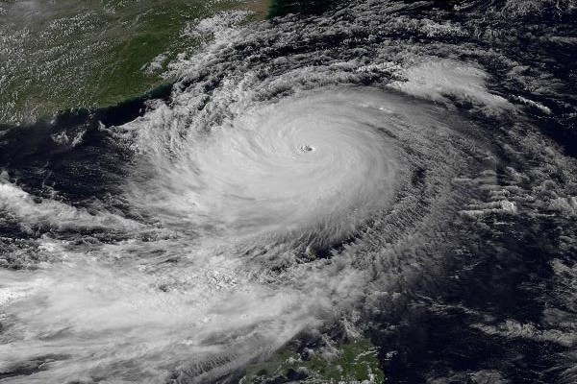
КЛИМА:МОНСУНСКА ПОД УТИЦАЈЕМ МОРСКИХ СТРУЈА,ТОПЛЕ(КУРАШИВО) И ХЛАДНЕ(ОЈАШИВО) И ТРОПСКИХ ЦИКЛОНА(ТАЈФУНА) У ТОПЛИЈЕМ ДИЈЕЛУ ГОДИНЕ

Slide 7
СТАНОВНИШТВО: ОКО 130 000 000. СТАНОВНИКА, 99%ЈАПАНЦИ,НАЈГУШЋА НАСЕЉЕНОСТ У ВЕЛИКИМ ГРАДОВИМА.ГЛАВНИ ГРАД-ТОКИЈО

Slide 8
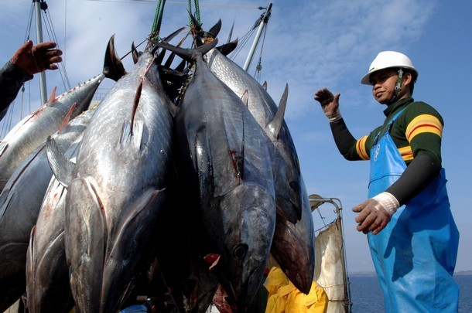
ПРИВРЕДА: -ВИСОКО РАЗВИЈЕНА СА ОБРАЗОВАНОМ РАДНОМ СНАГОМ.СПАДА У ГРУПУ Г7 НАЈРАЗВИЈЕНИЈИХ ЗЕМАЉА СВИЈЕТА; -НАЈРАЗВИЈЕНИЈА ИНДУСТРИЈА(ВИСОКА ТЕХНОЛОГИЈА,АУТОМОБИЛСКА ИНДУСТРИЈА...)И РИБОЛОВ

Slide 9
КИНА ГЕОГРАФСКИ ПОЛОЖАЈ
ОД ПАМИРА НА ЗАПАДУ ДО ТИХОГ ОКЕАНА НА ИСТОКУ И ОД РИЈЕКЕ АМУР НА СЈЕВЕРУ ДО ОСТРВА ХАЈНАН НА ЈУГУ

Slide 10
РЕГИОНАЛНА ПОДЈЕЛА
ПРАВА КИНА И СПОЉНА КИНА

Slide 11
КЛИМА
НА ИСТОКУ МОНСУНСКА(УМЈЕРЕНА И СУПТРОПСКА),А У УНУТРАШЊОСТИ КОНТИНЕНТАЛНА,ПЛАНИНСКА И ПУСТИЊСКА

Slide 12
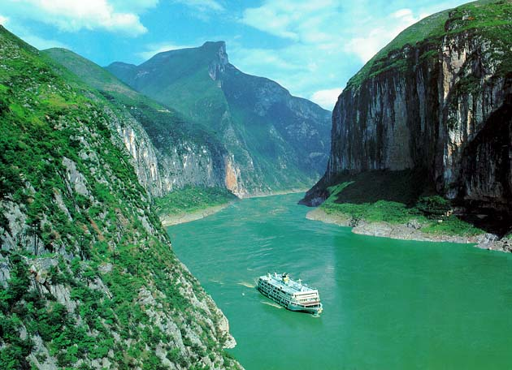
ХИДРОГРАФИЈА
НАЈВЕЋЕ РИЈЕКЕ:АМУР,ХОАНГХО,ЈАНГЦЕЈАНГ И СИНКЈАНГ.

Slide 13
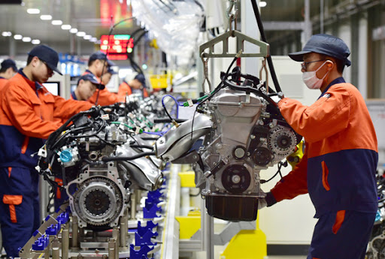
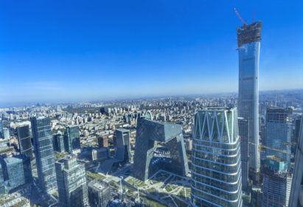
СТАНОВНИШТВО И ПРИВРЕДА
-1,4 МИЛИЈАРДЕ СТАНОВНИКА.
-НАЈГУШЋА НАСЕЉЕНОСТ У ДОЛИНАМА ВЕЛИКИХ РИЈЕКА И НА ИСТОКУ ЗЕМЉЕ.
-ГЛАВНИ ГРАД-ПЕКИНГ,А НАЈВЕЋИ-ШАНГАЈ
-У ПОСЉЕДЊЕ ВРИЈЕМЕ ВЕОМА РАЗВИЈЕНА ИНДУСТРИЈА(ВИСОКА ТЕХНОЛОГИЈА,АУТОМОБИЛСКА,МАШИНСКА...)
-ПОЉОПРИВРЕДА;
УЗГОЈ РИЖЕ,ЖИТАРИЦА,ВОЋА И ПОВРЋА

Slide 14
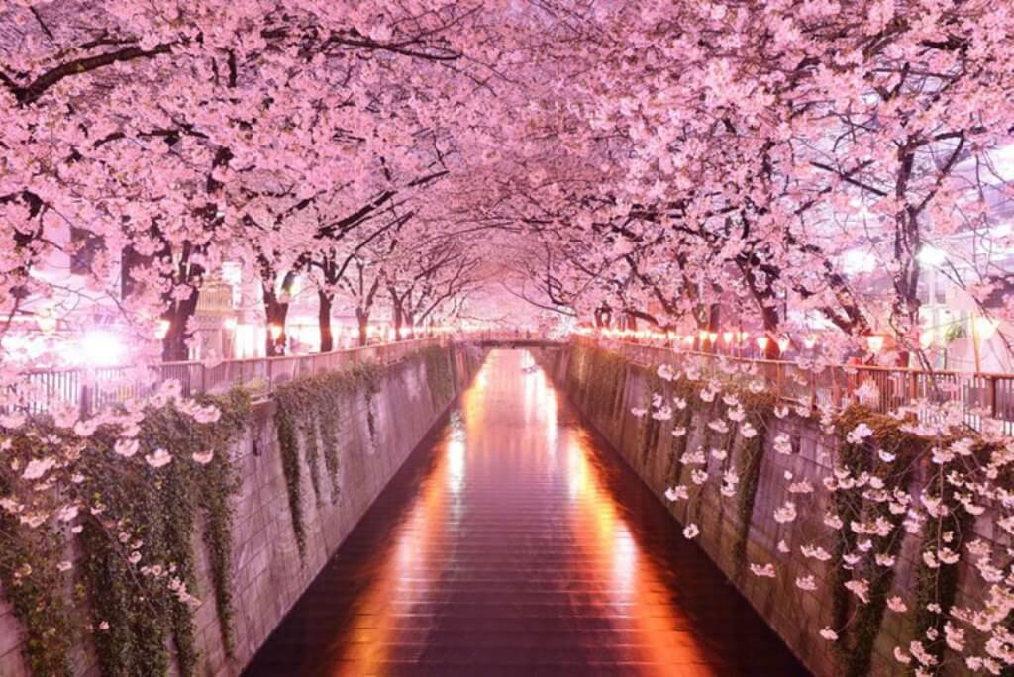
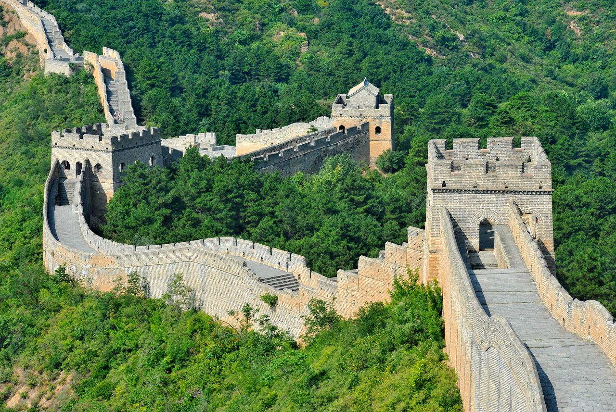
ЗАНИМЉИВОСТИ: КИНА И ЈАПАН
ЈАПАН:
ТРЕШЊИН ЦВИЈЕТ
КИНА:
ВЕЛИКИ КИНЕСКИ ЗИД

